Slide 1

СУБД для специалиста по информационной безопасности

Slide 2
Темы лекции
Защита от SQL – инъекций
Основы защиты: внешние и встроенные средства, особенности атак
Подстановка данных и связывание переменных
Инъекции в другие языки запросов
Эскалация привилегий
Основные техники
Реактивная и проактивная защита
Не реляционные СУБД
Основы транзакционной обработки данных
Триггеры
Основы технологии
Использование в задачах безопасности
Организация пользовательского аудита
Представления
Понятие представления
Виды представлений
Применение и уязвимости представлений

Slide 3
Защита от SQLi и эскалация привилегий

Slide 4
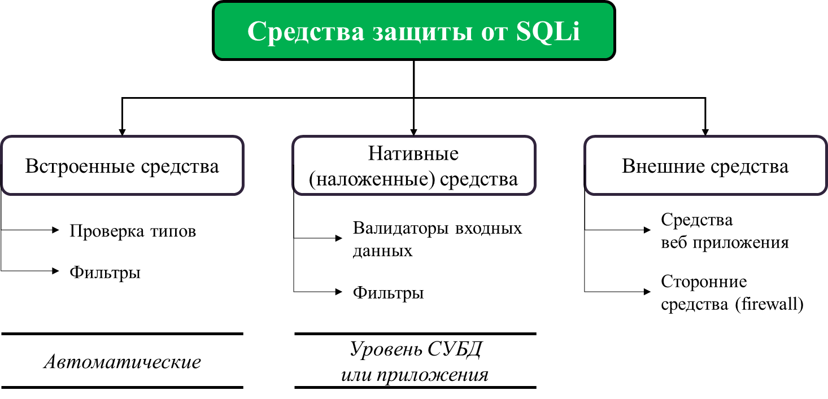
Защита от SQLi

Slide 5
Общие рекомендации
Реакция на большие входные данные неожиданного формата;
Реакция на ввод дополнительных экранированных инструкций в текстовое поле или строковые переменные;
Проверка типов и размеров всех вводимых данных;
Отклоняйте записи, содержащие двоичные данные, управляющие последовательности и символы комментария.
Это поможет предотвратить внедрение сценария и защитит от некоторых приемов атаки, использующих переполнение буфера.
Не объединяйте введенные пользователем данные без проверки.
Объединение строк является основной точкой входа для внедрения сценария.
При работе с XML-документами - соответствие схеме.
Функции и хранимые процедуры вместно прямой вставки данных в SQL.

Slide 6
Уязвимости средств защиты
Использование чисел
для обхода magic_quotes() и подобных фильтров, в том числе и WAF
0xHEX_ЧИСЛО (SM):
SELECT CHAR(0x66) (S)
SELECT 0x5045 (это не число, а строка) (M)
SELECT 0x50 + 0x45 (теперь это число) (M)
Пример:
SELECT LOAD_FILE(0x633A5C626F6F742E696E69) (M)
Покажет содержание файла c:\boot.ini
Конкатенация строк
+ (S): SELECT login + '-' + password FROM members
|| (*MO): SELECT login || '-' || password FROM members

Slide 7
Уязвимости средств защиты - продолжение
Обход проверки подлинности
злоумышленник может объединить результаты с известным паролем и его хешем
Username : admin
Password : 1234 ' AND 1=0 UNION ALL SELECT 'admin', '81dc9bdb52d04dc20036dbd8313ed05581dc9bdb52d04dc20036dbd8313ed055 = MD5(1234)
Инъекция нулл-байта
Смешанное содержимое
Например преобразуем <script> в <sCrIPt>
Встроенные комментарии
использование комментария в атакующем запросе. Например, / *! SELECT * / может быть пропущен защитным средством, но обработан в веб-приложении.
Раздробленные запросы (chunked) и другие средства, типовые для веб-запросов

Slide 8
Уязвимости средств защиты - продолжение
URL encoding (hex)
Использование 16-ричного представления символов, например %27 - символа кавычки.
Может быть использовано в сочетании в другими методами обхода.
Могут встречаться другие функции преобразования, например функция reverse: reverse(‘>tpircs/<)niamod.tnemucod(trela>tpircs<‘)
Разделение ключевых слов
При добавлении спецсимволов и т.п. в качестве разделителя, они вырезаются защитными средствами и на выходе мы получаем обработанный, но целый код: <SEL <ECT> => <SELECT>
Дублирование ключевых слов
Пример: SELECTSELECT будет обработан и из него будет вырезан первый SELECT, на выходе получим SELECT
Переполнение буфера
* * *

Slide 9
Встроенные средства защиты
Техники:
Проверка входных данных
Квотирование (контроль формата, размерности/длины и т.д.)
Экранирование спецсимволов
Использование подстановки (связанных переменных)
Использование триггеров
Использование хранимых процедур и WHITE – листа
Проблема управления привилегиями
db_datareader, db_datawriter и db_owner.
Автоматическая проверка типа/параметров
Повышение привилегий

Slide 10
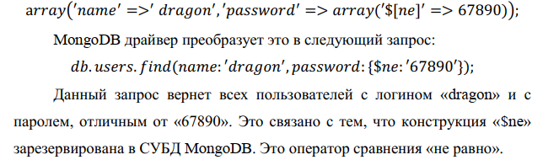
NoSQL Инъекции: пример MongoDB
Использование комментариев
Инъекция в регулярное выражение
Внедрение операторов
«eval(“db.users.find(name: {‘root’})».
Используется для обхода аутентификации.
оператор «$or» используется как логическое ИЛИ

Slide 11
Эскалация привилегий
Преодоление парольной защиты
Эксплуатация процедур и функций
Стандартные учетные записи с паролем по умолчанию.
Установление имени пользователя при помощи стандартных словарей или путем выявления типичных системных имен.
С последующим подбором пароля
Использование сторонних систем:
Эксплуатация подключений;
Доступ к файловой системе
файлы командной оболочки;
командные скрипты;
файлы журналов;
конфигурационные файлы;
трассировочные файлы;
файлы дампов.
Перехват аутентификационных данных.

Slide 12
Использование доверенных процедур для эскалации привилегий
Наличие прямого доступа к процедурам другого пользователя (привилегированного)
Инъекции, ошибки переполнения буфера и т.д.
Свойство TRUSTWORTHY (или его аналог)
Позволяет использовать ресурсы данной базы объектам, находящимся вне ее
С базой данных в этом случае связаны доверенные процедуры, которые можно вызвать извне и тогда эксплуатировать.
Использовано выполнение от имени другой учетной записи внутри процедуры
Например, для доступа к внешним ресурсам
Хранимые процедуры, подписанные сертификатом
Уровень доверия – сертификат
Реактивная защита – аналогично SQLi

Slide 13
Проактивная защита - анализ путей повышения привилегий
Извлекается список доступных пользователю процедур
SELECT proname, rolname FROM pg_proc pr, pg_authid id
WHERE proowner = id.oid AND prosecdef = true AND rolname<> '{user}'
AND proname in
(SELECT routine_nameFROM information_schema.role_routine_grants
WHERE grantee = '{user}‘ AND grantor<> '{user}’)
Данные процедур в системных таблицах показывают, от чьего имени идет выполнение запроса
Имя | Тип | Ссылки по внешнему ключу | Описание
oid | oid |  | Идентификатор строки (скрытый атрибут; должен выбираться явно)
proname | name |  | Имя функции
proowner | oid | pg_authid.oid | Владелец функции
prosecdef | bool |  | Функция определяет контекст безопасности

Slide 14
Проактивная защита - анализ путей повышения привилегий
Извлекается список доступных пользователю процедур
SELECT proname, rolname FROM pg_proc pr, pg_authid id
WHERE proowner = id.oid AND prosecdef = true AND rolname<> '{user}'
AND proname in
(SELECT routine_nameFROM information_schema.role_routine_grants
WHERE grantee = '{user}‘ AND grantor<> '{user}’)
Данные процедур в системных таблицах показывают, от чьего имени идет выполнение запроса
Take-Grant граф
Имя | Тип | Ссылки по внешнему ключу | Описание
oid | oid |  | Идентификатор строки (скрытый атрибут; должен выбираться явно)
proname | name |  | Имя функции
proowner | oid | pg_authid.oid | Владелец функции
prosecdef | bool |  | Функция определяет контекст безопасности

Slide 15
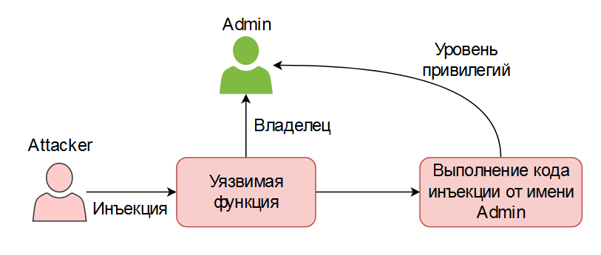
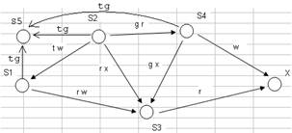
TG – граф анализа привилегий

Slide 16
Эскалация привилегий в NoSQL
Подходы для эскалации привилегий аналогичны
Атака переполнения буфера
Возможна в любом продукте с уязвимостями данного типа;
Инъекции в языки запросов
Пример: внедрение javascript кода в параметр $where для MongoDB,
Эскалация через вызов функции редка
Не развито написание и использование встроенных компонент: триггеров, процедур, функций…

Slide 17
Транзакционная обработка данных

Slide 18
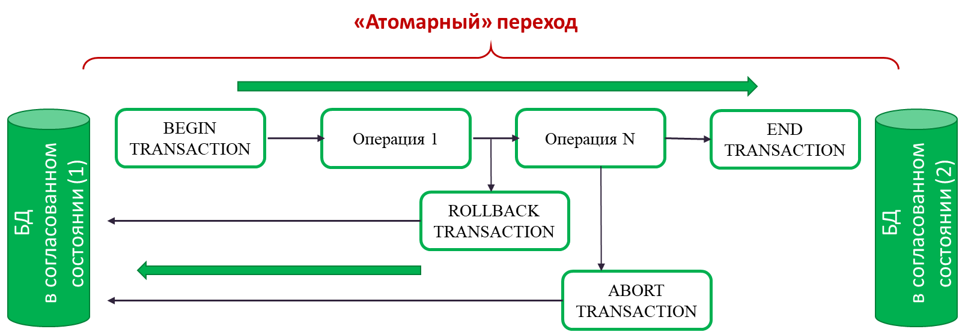
Понятие транзакции

Slide 19
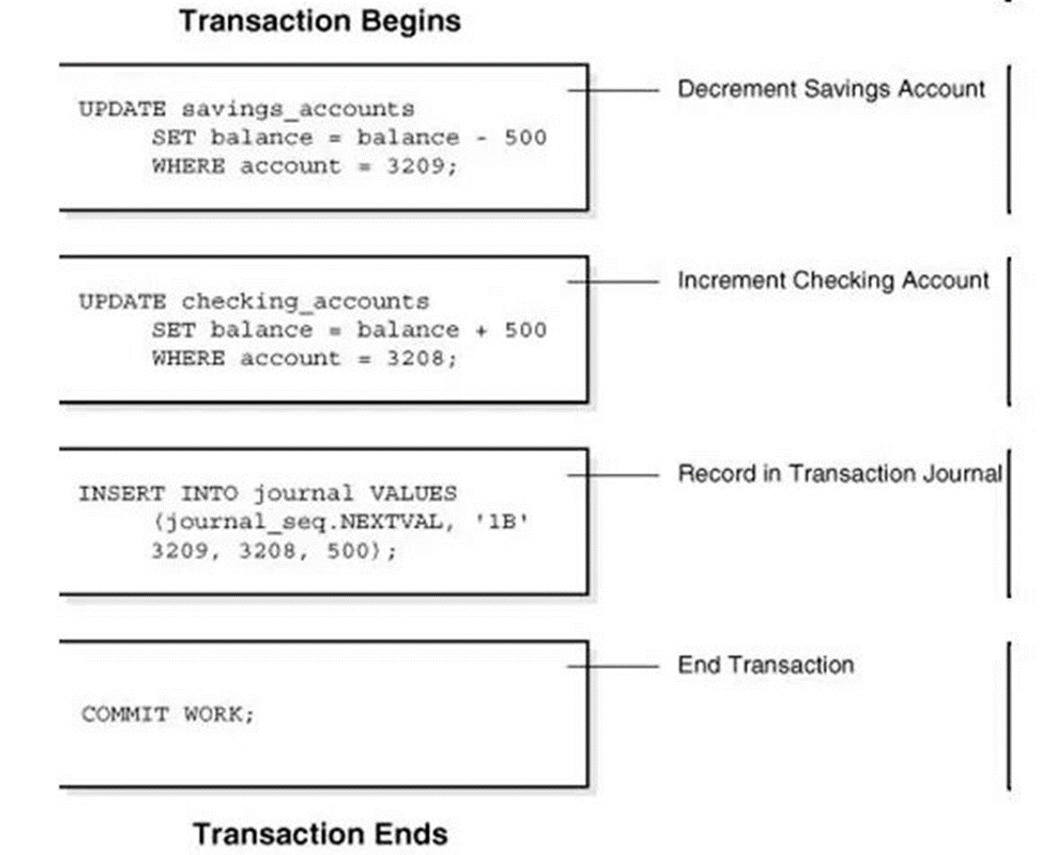
Пример транзакции

Slide 20
Свойства транзакций
A C I D
Свойства транзакций | Ответственная подсистема
Atomicity | Подсистема восстановления
Consistency | Поддержка ограничений целостности
Isolation | Подсистема управления параллельным выполнением
Durability | Подсистема восстановления

Slide 21
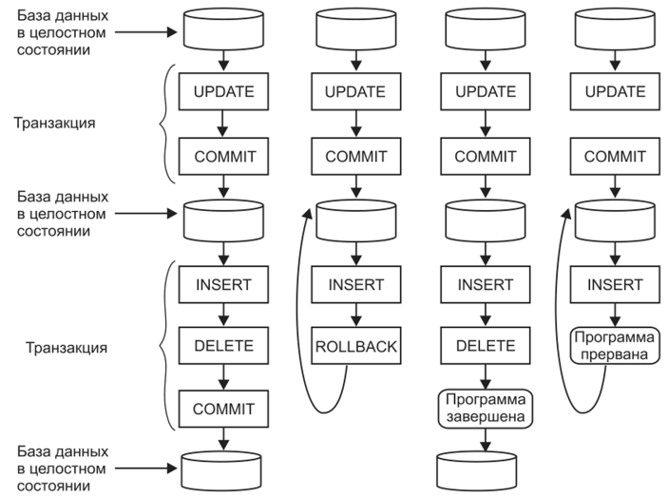
Выполнение транзакций

Slide 22
Требования к транзакционной системе
Поддержка не явно заданного оператора ROLLBACK – для всех транзакций, которые по какой-то причине окончились неудачей, даже если он не указан в выполняемом коде транзакции.
Обработка сообщений, генерируемых транзакцией.
Поддержка журнала восстановления транзакций.
Неразрывность операций.
Выполнение прикладной программы как последовательности транзакций.
Проблема параллельного доступа
Транзакции чередуются для параллельного выполнения запросов
Одновременная работа с одними и теми же данными вызывает аномалии (проблемы)

Slide 23
Триггеры управление событиями и организация аудита

Slide 24
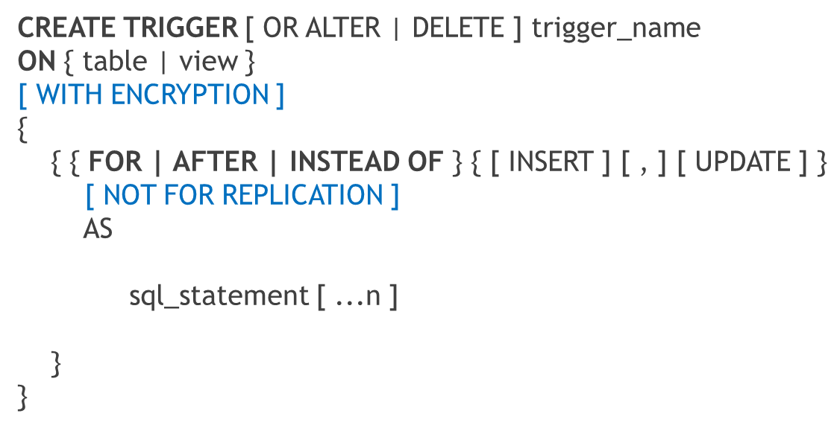
Понятие триггера
Триггер – это процедура, хранимая в базе данных и вызываемая автоматически при возникновении каких-либо событий.
CREATE TRIGGER i_tbPeoples
ON dbo.tbPeoples
FOR INSERT
AS
DECLARE @Name varchar(50)
SELECT @Name=vcName
FROM inserted
IF @Name='ВАСЯ'
BEGIN
PRINT 'ОШИБКА'
ROLLBACK TRANSACTION
END

Slide 25
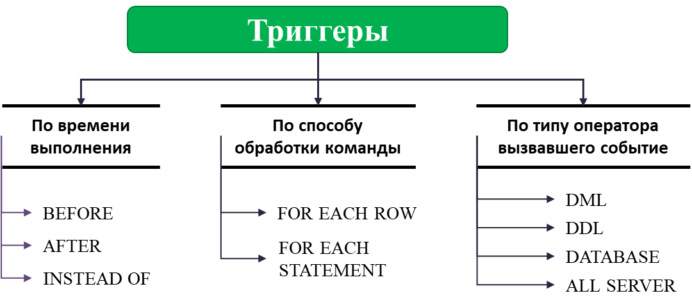
Классификация триггеров

Slide 26
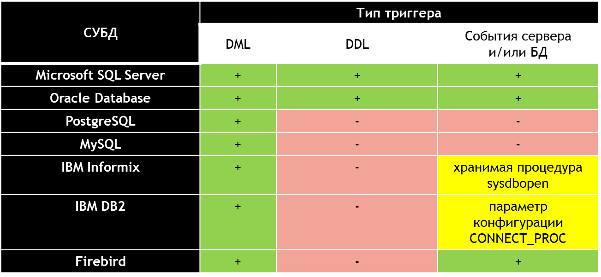
Триггеры в различных СУБД - по типу события

Slide 27
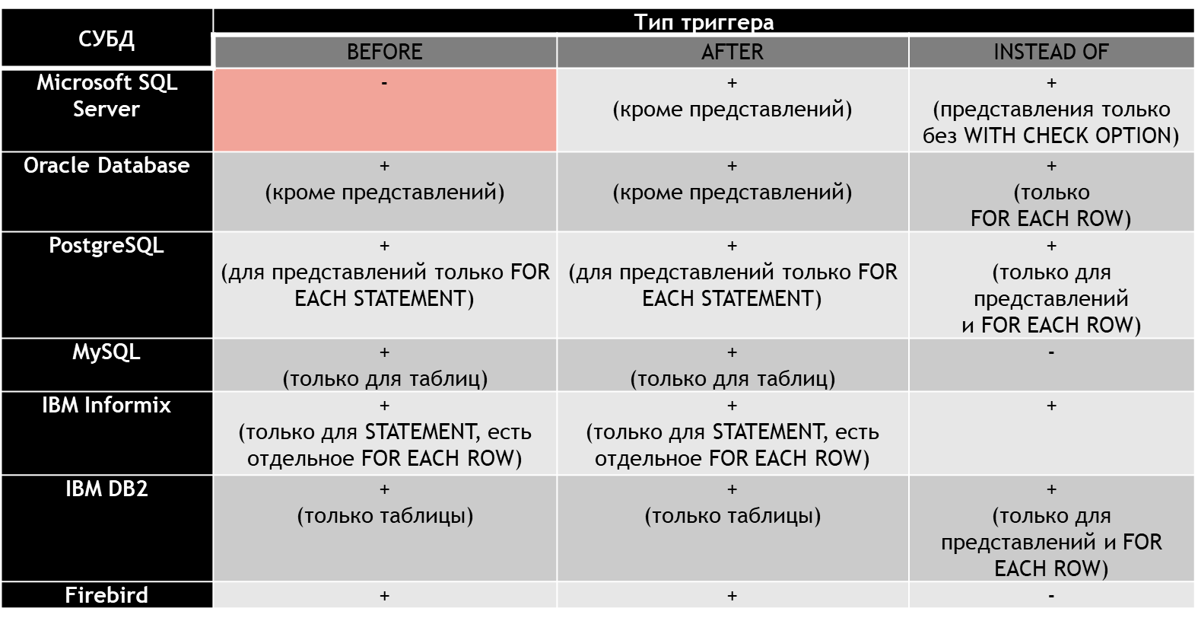
Триггеры в различных СУБД - по типу триггера

Slide 28
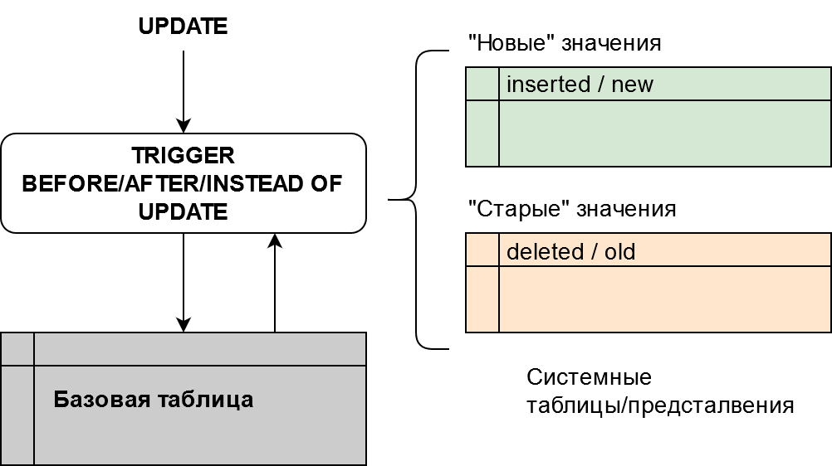
Работа с данными до и после события

Slide 29
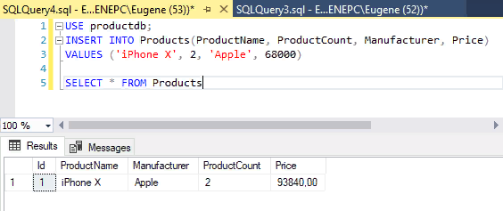
Пример работы с изменяемыми данными
Products
Id (PK) | Counter
ProductName | Varchar(30)
Manufacturer | Varchar(30)
ProductCount | Int
Price | Float
CREATE TRIGGER Products_INSERT_UPDATE
ON Products
AFTER INSERT, UPDATE
AS
UPDATE Products
SET Price = Price + Price * 0.38
WHERE Id = (SELECT Id FROM inserted)
END

Slide 30
Порядок выполнения триггеров
MS SQL | Oracle
first – для первого триггера цепочки last – для последнего триггера цепочки none – для указания отсутствия определенного порядка выполнения | 1. BEFORE 2. BEFORE for each row 3. AFTER for each row 4. AFTER
 | Follows:
create or replace trigger Trg_Name
before insert on TTable for each row
follows Trg_1
begin
* * *
end

Slide 31
Триггеры в PostgreSQL
Используется триггерная функция.
Одна и та же триггерная функция может быть использована для нескольких триггеров.
Вызываются в алфавитном порядке по имени триггера (при нескольких триггерах на событие).
Для триггеров BEFORE и INSTEAD OF потенциально изменённая строка, возвращаемая одним триггером, становится входящей строкой для следующего триггера.
Если любой из триггеров BEFORE или INSTEAD OF возвращает NULL, операция для этой строки прекращается и последующие триггеры (для этой строки) не срабатывают.

Slide 32
Пример триггеров PostgreSQL
CREATE OR REPLACE FUNCTION function_usage_update()
RETURNS TRIGGER LANGUAGE PLPGSQL
AS
$$
BEGIN
IF OLD.usage = true AND NEW.usage = false THEN
RAISE EXCEPTION 'UNABLE TO UPDATE ''true'' to ''false''';
ELSE
RETURN NEW;
END IF;
END;
$$;
CREATE OR REPLACE TRIGGER usage_update
BEFORE UPDATE ON prescription
FOR EACH STATEMENT EXECUTE PROCEDURE function_usage_update();

Slide 33
Использование триггеров
Области применения
Недостатки
Поддержка не декларативных ограничений целостности
Поддержка разграничения прав доступа
Контроль событий и аудит СУБД
Накладные расходы
Отсутствие упорядочивания
Потенциально возможные длинные / рекурсивные цепочки запусков

Slide 34
Реализация ограничений целостности - пример
Запрет нулевых значений в поле с помощью триггера
CREATE TRIGGER i_tbPeoples
ON dbo.tbPeoples
FOR INSERT
AS
IF EXISTS (SELECT *
FROM inserted
WHERE vcName is NULL)
BEGIN
PRINT 'ОШИБКА, вы должны заполнить поле vcName'
ROLLBACK TRANSACTION
END

Slide 35
Поддержка ссылочной целостности - пример
CREATE TRIGGER project_integrity
ON projects
AFTER INSERT, UPDATE
AS
IF UPDATE (director_no)
BEGIN
IF (SELECT employers.emp_no
FROM employers INNER JOIN inserted ON
employers.emp_no=inserted.director_no)
IS NULL
BEGIN
ROLLBACK TRANSACTION
PRINT ‘Employer not exists!’
END
END

Slide 36
Контроль числа подключений - пример
Событие: попытка входа в систему

Slide 37
Контроль числа подключений - пример
Событие: попытка входа в систему
Не регистрируется
Событие: LOGON
Факт входа

Slide 38
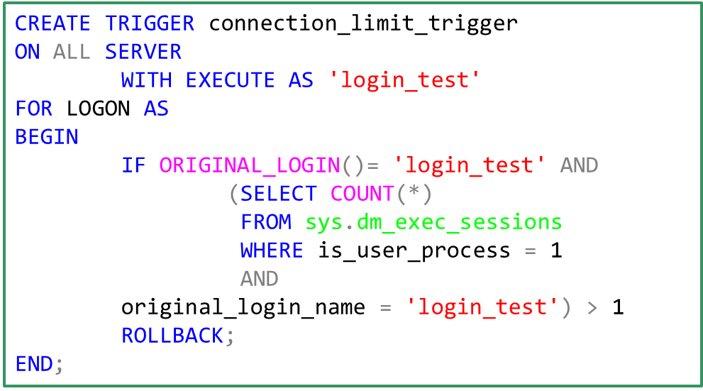
Контроль числа подключений - пример
Событие: попытка входа в систему
Не регистрируется
Событие: LOGON
Факт входа

Slide 39
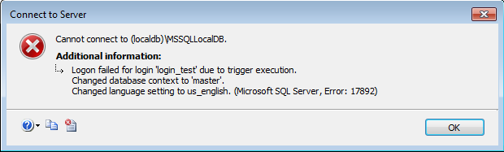
Контроль числа подключений - пример
Событие: попытка входа в систему
Не регистрируется
Событие: LOGON
Факт входа

Slide 40
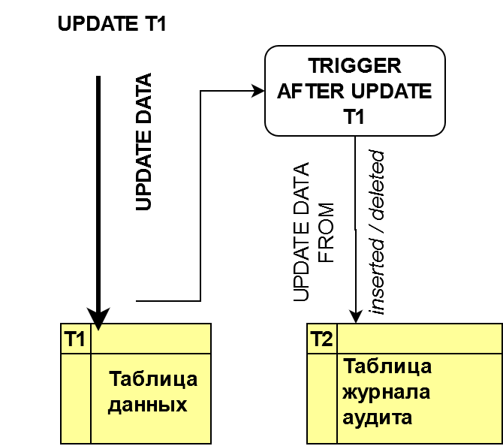
Триггеры – организация аудита

Slide 41
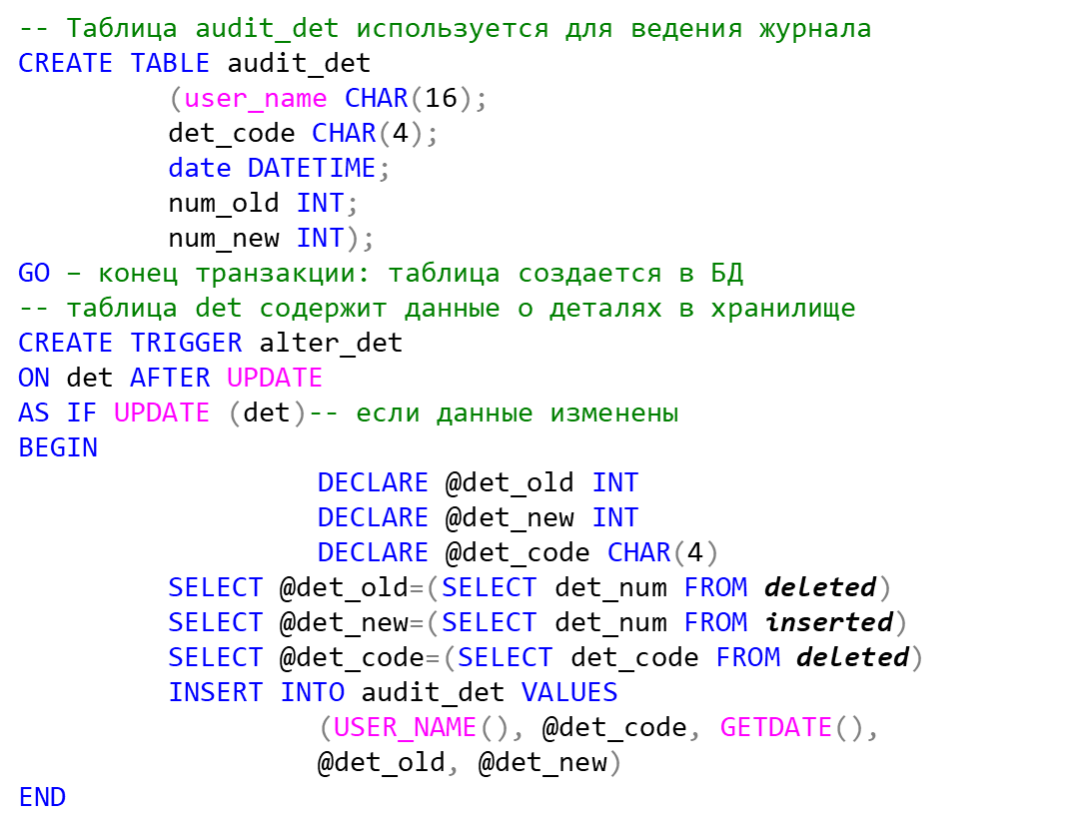
Триггеры – организация аудита

Slide 42
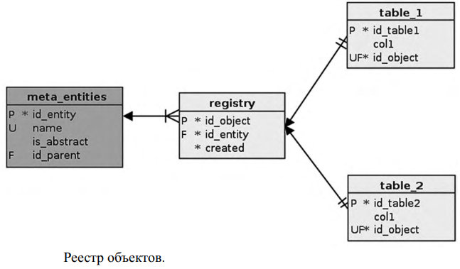
Реестр объектов – связь схемы с предметной областью
Результат:
Согласование объектов предметной области и объектов БД
Согласование нескольких хранилищ
Согласование локализаций
Применяется:
Разграничение прав доступа
Поддержка формальной модели доступа
Аудит

Slide 43
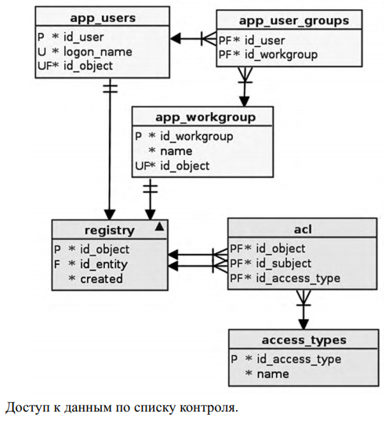
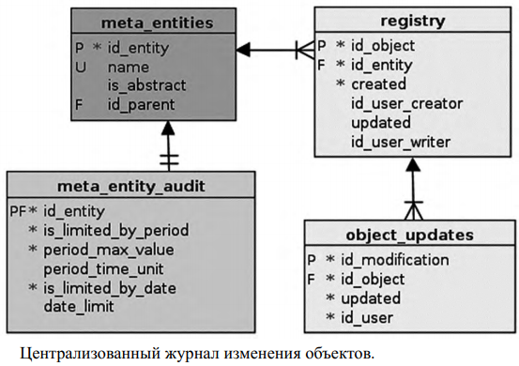
Реестр объектов - журнализация и список прав
См.:
С.В. Тарасов «СУБД для программиста»

Slide 44
Представления и расширенное управление доступом

Slide 45
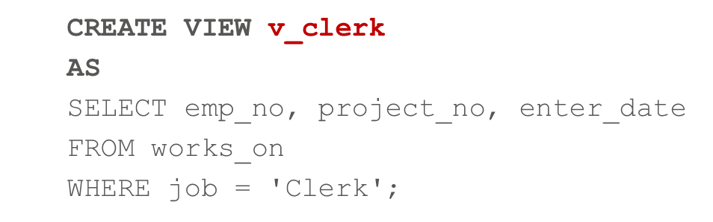
Понятие представления
Представление - именованное реляционное выражение
Уровень логической независимости данных
Выражение, определяющее представление – реляционное выражение
не вычисляется в момент создания
запоминается в качестве объекта сервера (базы данных) под указанным именем
Метаданные представления (хранятся физически)
имя в каталоге сервера
способ получения кортежей
Значение представления - результат выполнения его определяющего выражения над базовыми таблицами реляционного сервера.
CREATE VIEW
45

Slide 46
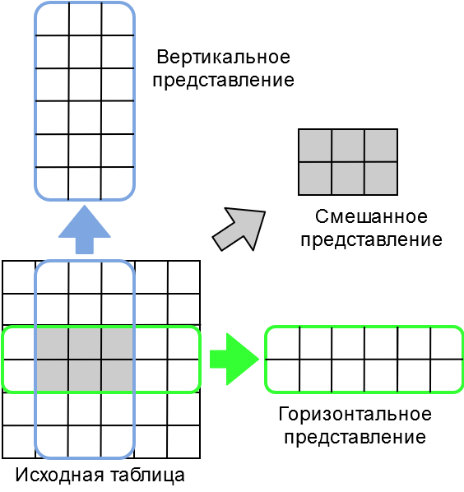
Виды представлений
CREATE VIEW v_without_budget
AS SELECT project_no, project_name
FROM project;

Slide 47
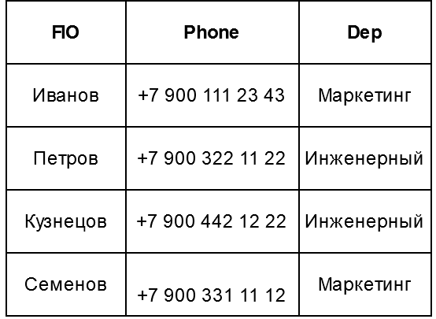
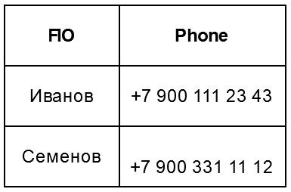
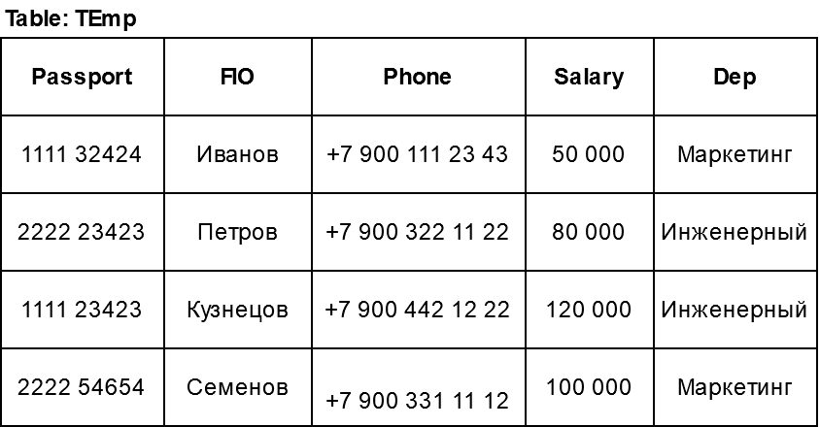
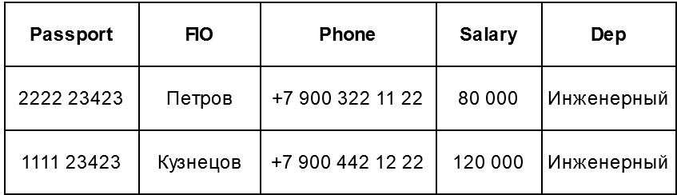
Примеры представлений
CREATE VIEW TEmp_Phones
AS
SELECT FIO, Phone, Dep FROM TEmp
CREATE VIEW TEmp_Phones_M
AS
SELECT FIO, Phone FROM TEmp
WHERE Dep='Маркетинг'
CREATE VIEW TEmp_Ing
AS
SELECT * FROM TEmp
WHERE Dep='Инженерный'

Slide 48
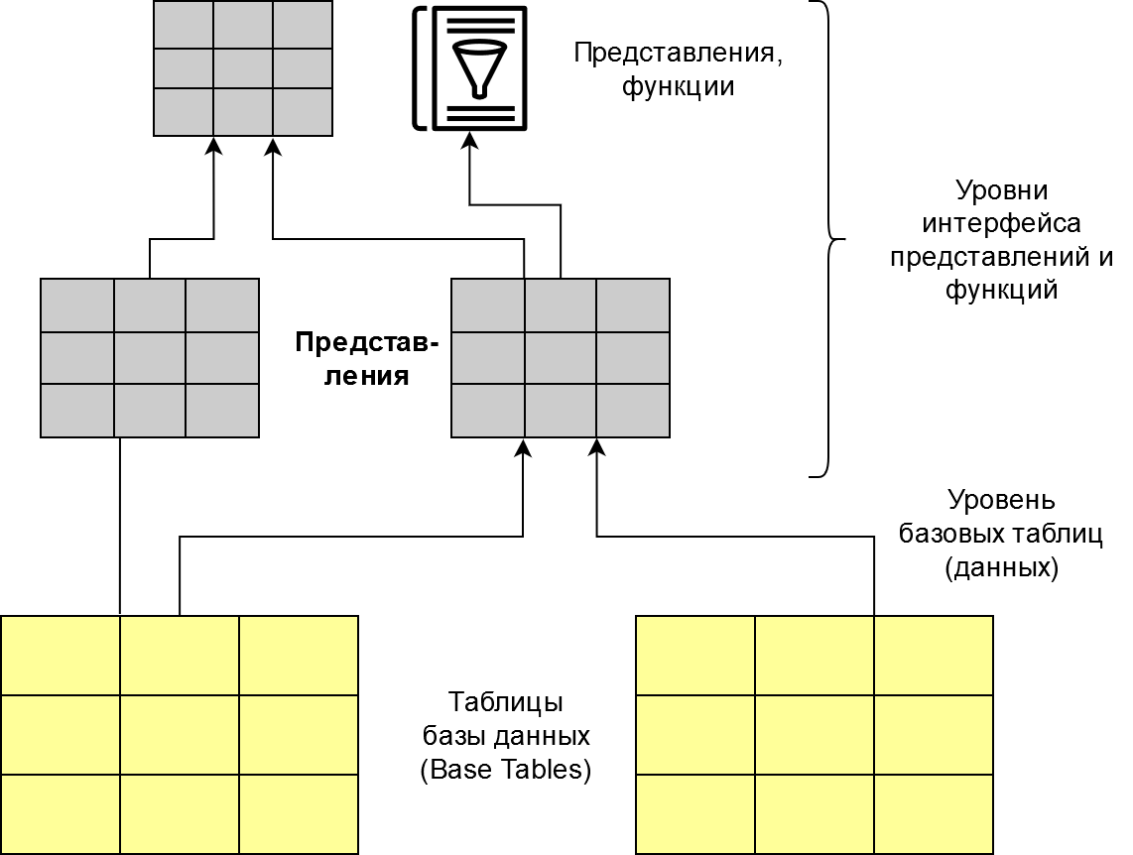
Применение представлений

Slide 49
Представления в защищенных БД
Применение
Сокрытие реальной структуры данных
Изоляция объектов и данных при разграничении прав доступа
Представления в разделении доступа
Для администратора: Группирование объектов для разделения доступа
Для пользователя:
Работа с представлением ⇔ с базовыми таблицами
Уязвимости
Обновляемость
Особенности вставки данных

Slide 50
Обновляемость представлений
CREATE VIEW TEmp_Phones
AS
SELECT FIO, Phone, Dep FROM TEmp
CREATE VIEW TEmp_Phones_M
AS
SELECT FIO, Phone FROM TEmp
WHERE Dep='Маркетинг'
?
CREATE VIEW TEmp_Ing
AS
SELECT * FROM TEmp
WHERE Dep='Инженерный'
INSERT ….

Slide 51
Обновляемость представлений
CREATE VIEW TEmp_Phones
AS
SELECT FIO, Phone, Dep FROM TEmp
CREATE VIEW TEmp_Phones_M
AS
SELECT FIO, Phone FROM TEmp
WHERE Dep='Маркетинг'
CREATE VIEW TEmp_Ing
AS
SELECT * FROM TEmp
WHERE Dep='Инженерный'

Slide 52
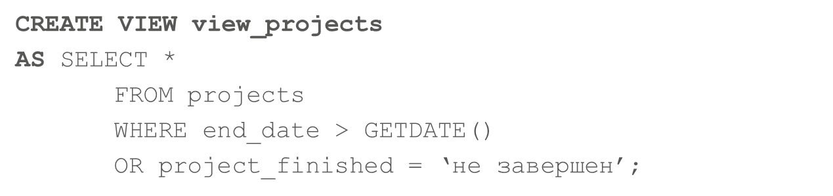
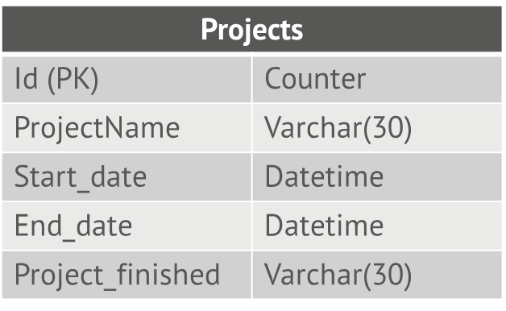
Синтаксическая зависимость
?

Slide 53
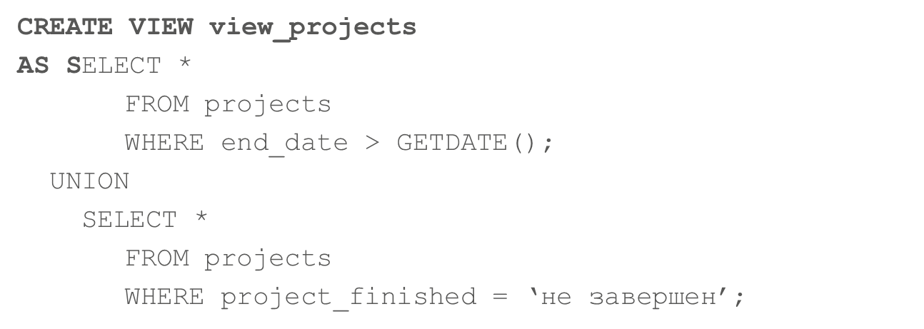
Синтаксическая зависимость
?
?

Slide 54
Стандарты и поддержка
Согласно SQL – 1
Не должен содержать:
DISTINCT
Соединения (JOIN)
Вложенных запросов в предложении WHERE
GROUP BY
HAVING
Должен содержать:
Первичный ключ базового отношения
Все атрибуты базового отношения с параметром NOT NULL
Только простые столбцы (не агрегаты, вычисляемые столбцы и т.д.)

Slide 55
Стандарты и поддержка
Согласно SQL – 1
Не должен содержать:
DISTINCT
Соединения (JOIN)
Вложенных запросов в предложении WHERE
GROUP BY
HAVING
Должен содержать:
Первичный ключ базового отношения
Все атрибуты базового отношения с параметром NOT NULL
Только простые столбцы (не агрегаты, вычисляемые столбцы и т.д.)
INSERT, UPDATE
DELETE
значения, получаемые из констант или выражений, в столбце представления

Slide 56
Стандарты и поддержка
Согласно SQL – 1
Не должен содержать:
DISTINCT
Соединения (JOIN)
Вложенных запросов в предложении WHERE
GROUP BY
HAVING
Должен содержать:
Первичный ключ базового отношения
Все атрибуты базового отношения с параметром NOT NULL
Только простые столбцы (не агрегаты, вычисляемые столбцы и т.д.)
INSERT, UPDATE
DELETE
значения, получаемые из констант или выражений, в столбце представления
SQL – 2
Принципиальная и простая применимость обновления
Применимость вставки
Дополнительные правила
* * *
+ особенности СУБД

Slide 57
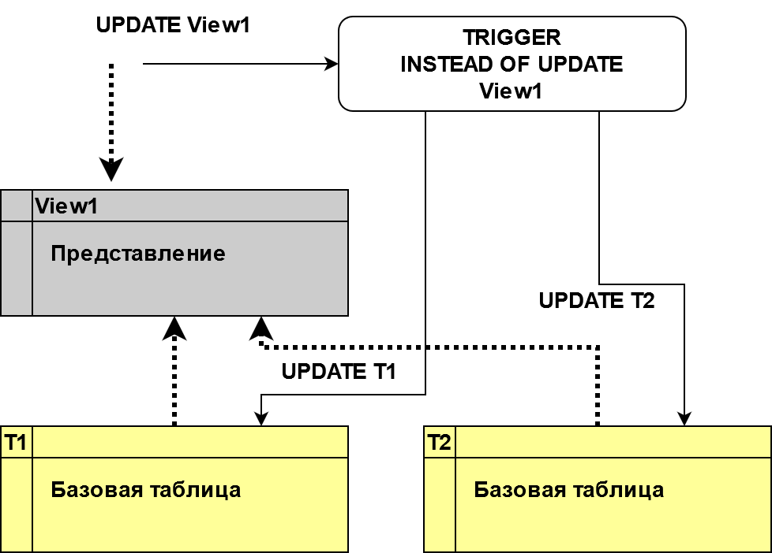
Обновление представлений через триггер

Slide 58
Обновление представлений через триггер - пример
-- Триггер на обновление представления
CREATE OR REPLACE FUNCTION update_info()
RETURNS TRIGGER LANGUAGE PLPGSQL AS
$$
BEGIN
IF (OLD.validity != NEW.validity) THEN
UPDATE prescription SET validity = NEW.validity
WHERE id_prescription = OLD.id_prescription;
ELSIF (OLD.usage != NEW.usage OR OLD.pharmacy_number != NEW.pharmacy_number)
THEN
UPDATE prescription SET usage = NEW.usage,
pharmacy_number = NEW.pharmacy_number
WHERE id_prescription = OLD.id_prescription;
END IF;
RETURN NEW;
END;
$$;
CREATE OR REPLACE TRIGGER trigger_update_info
INSTEAD OF UPDATE ON info
FOR EACH ROW EXECUTE PROCEDURE update_info();

Slide 59
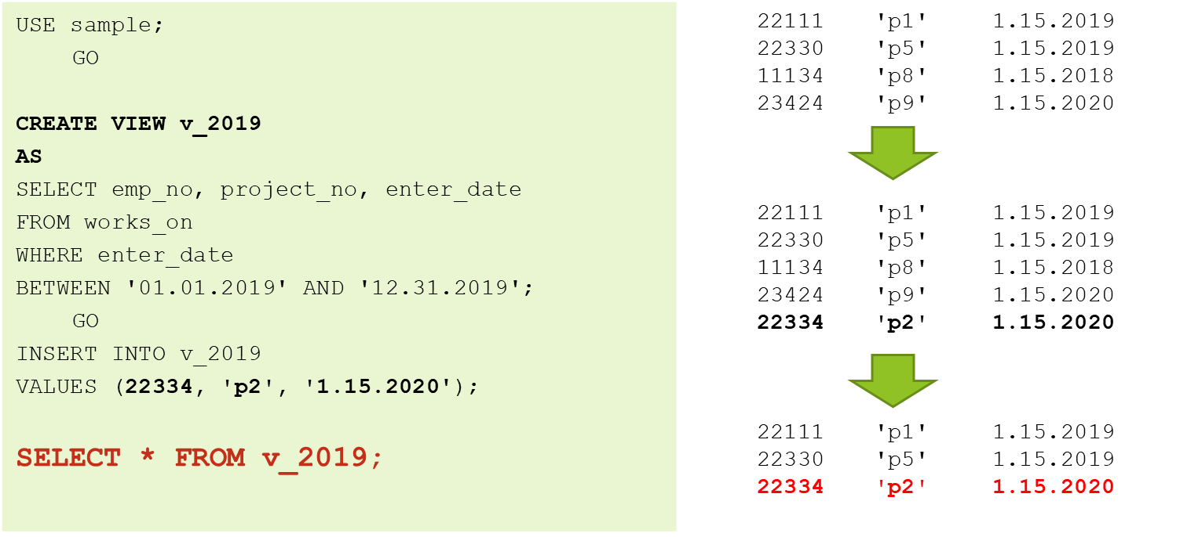
Особенности обработки условий и вставка данных

Slide 60
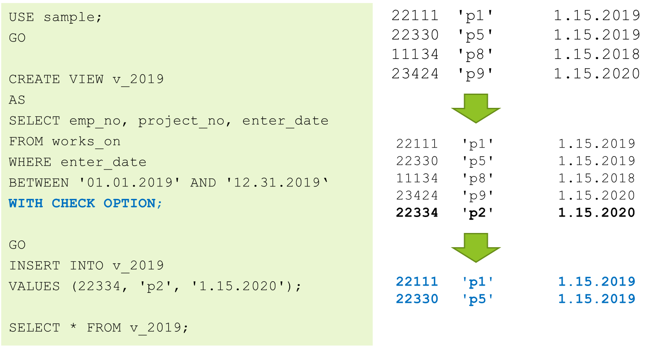
Особенности обработки условий и вставка данных

Slide 61
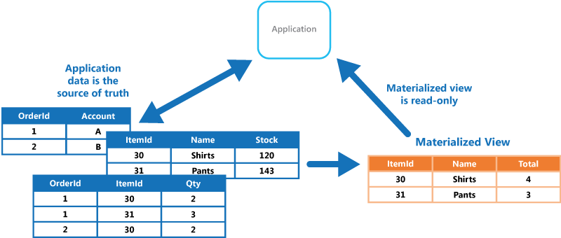
Материализация представлений
Материализованные представления – представления, результат запроса которых хранится физически в базе данных
Допускают индексацию (индексированные представления)

Slide 62
Использование материализованных представлений
Достоинства | Недостатки
Производительность; Индекс представления может быть использован даже в том случае, если в представлении явно не указана ссылка на предложение FROM некоторого запроса (т.е. независимо от представления); Все изменения данных отражаются в соответствующих индексированных представлениях. | Индексы материализованных представлений более сложны в обслуживании, чем индексы базовых таблиц. Дополнительное время тратится на обновление данных, так как вместе с исходными таблицами и индексами модифицируются представления и индексы над ними. Расходуется значительно больше дискового пространства.

